Slide 1
TIN HỌC CƠ SỞ 2
TỔNG QUAN VỀ LẬP TRÌNH
VÀ
NGÔN NGỮ LẬP TRÌNH C
  ThS. Nguyễn Mạnh Sơn
  Khoa: Công nghệ thông tin 1
  Email: nguyenmanhson@gmail.com

Slide 2
Phần 1: Thuật toán và chương trình
1
Các khái niệm cơ bản
2
Các bước xây dựng chương trình
3
Biểu diễn thuật toán
4
Cài đặt thuật toán bằng NNLT

Slide 3
Các khái niệm cơ bản
Lập trình máy tính
  Gọi tắt là lập trình (programming).
  Nghệ thuật cài đặt một hoặc nhiều thuật toán trừu tượng có liên quan với nhau bằng một ngôn ngữ lập trình để tạo ra một chương trình máy tính.
Thuật toán
  Là tập hợp (dãy) hữu hạn các chỉ thị (hành động) được định nghĩa rõ ràng nhằm giải quyết một bài toán cụ thể nào đó.

Slide 4
Các khái niệm cơ bản
Ví dụ
  Thuật toán giải PT bậc nhất: ax + b = 0
  (a, b là các số thực).
Đầu vào: a, b thuộc R
Đầu ra: nghiệm phương trình ax + b = 0
Nếu a = 0
  b = 0 thì phương trình có nghiệm bất kì.
  b ≠ 0 thì phương trình vô nghiệm.
Nếu a ≠ 0
  Phương trình có nghiệm duy nhất x = -b/a

Slide 5
Các tính chất của thuật toán
Bao gồm 5 tính chất sau:
  Tính chính xác: quá trình tính toán hay các thao tác máy tính thực hiện là chính xác.
  Tính rõ ràng: các câu lệnh minh bạch được sắp xếp theo thứ tự nhất định.
  Tính khách quan: được viết bởi nhiều người trên máy tính nhưng kết quả phải như nhau.
  Tính phổ dụng: có thể áp dụng cho một lớp các bài toán có đầu vào tương tự nhau.
  Tính kết thúc: hữu hạn các bước tính toán.

Slide 6
Các bước xây dựng chương trình
Xác định vấn đề
- bài toán
Biểu diễn bằng:
Ngôn ngữ tự nhiên
Lưu đồ - Sơ đồ khối
Mã giả
Lựa chọn
phương pháp giải
Xây dựng
thuật toán/ thuật giải
Cài đặt
chương trình
Lỗi cú pháp
Lỗi ngữ nghĩa
Hiệu chỉnh
chương trình
Thực hiện
chương trình

Slide 7
Sử dụng ngôn ngữ tự nhiên
Đầu vào: a, b thuộc R
Đầu ra: nghiệm phương trình ax + b = 0
1. Nhập 2 số thực a và b.
2. Nếu a = 0 thì
2.1. Nếu b = 0 thì
2.1.1. Phương trình vô số nghiệm
2.1.2. Kết thúc thuật toán.
2.2. Ngược lại
2.2.1. Phương trình vô nghiệm.
2.2.2. Kết thúc thuật toán.
3. Ngược lại
3.1. Phương trình có nghiệm.
3.2. Giá trị của nghiệm đó là x = -b/a
3.3. Kết thúc thuật toán.

Slide 8
Sử dụng lưu đồ - sơ đồ khối
Khối giới hạn
Chỉ thị bắt đầu và kết thúc.
Khối vào ra
Nhập/Xuất dữ liệu.
Khối lựa chọn
Tùy điều kiện sẽ rẽ nhánh.
Khối thao tác
Ghi thao tác cần thực hiện.
Đường đi
Chỉ hướng thao tác tiếp theo.

Slide 9
Sử dụng lưu đồ - sơ đồ khối
Bắt đầu
Đọc a,b
Đ
S
a = 0
Đ
S
b = 0
Tính
x = -b/a
Xuất
“VSN”
Xuất
“VN”
Xuất x
Kết thúc

Slide 10
Sử dụng mã giả
Vay mượn ngôn ngữ nào đó (ví dụ Pascal) để biểu diễn thuật toán.
Đầu vào: a, b thuộc R
Đầu ra: nghiệm phương trình ax + b = 0
If a = 0 Then
Begin
If b = 0 Then
Xuất “Phương trình vô số nghiệm”
Else
Xuất “Phương trình vô nghiệm”
End
Else
Xuất “Phương trình có nghiệm x = -b/a”

Slide 11
Cài đặt thuật toán bằng C
#include <stdio.h>
void main()
{
int a, b;
printf(“Nhap a, b: ”);
scanf(“%d%d”, &a, &b);
if (a==0)
{
if (b==0)
printf(“Phuong trinh VSN”);
else
printf(“Phuong trinh VN”);
}
else
printf(“x = %f”, float(-b)/a);
}

Slide 12
Độ phức tạp của thuật toán
Phân tích thuật toán
  Tính đúng
  Tính đơn giản
  Không gian bộ nhớ
  Thời gian chạy của thuật toán

Slide 13
Độ phức tạp của thuật toán
Thời gian chạy của thuật toán
  Đánh giá như thế nào
    Thực nghiệm
    Xấp xỉ
Notes:
Phụ thuộc gì?

Slide 14
Độ phức tạp của thuật toán
Thực nghiệm
  Chịu sự hạn chế của ngôn ngữ lập trình
  Ảnh hưởng bởi trình độ của người cài đặt
  Chọn được các bộ dữ liệu thử đặc trưng cho tất cả tập các dữ liệu vào của thuật toán: khó khăn và tốn nhiều chi phí
  Phụ thuộc nhiều vào phần cứng

Slide 15
Độ phức tạp của thuật toán
Xấp xỉ tiệm cận
  Cách thông dụng nhất để đánh giá một thuật toán là ký hiệu tiệm cận gọi là Big-O
  Định nghĩa toán học của Big-O:
  Cho f và g là hai hàm từ tập các số nguyên hoặc số thực đến số thực. Ta nói f(x) là O(g(x)) nếu tồn tại hằng số C và k sao cho: |f(x)| ≤ C |g(x)| với mọi x > k
  Ví dụ, hàm f(x) = x²+ 3x + 2 là O(x²)
  Thật vậy, khi x > 2 thì x < x² và 2 < 2x²
  Do đó x² + 3x + 2 < 6x²
  Nghĩa là ta chọn được C = 6 và k = 2
Notes:
The complexity of a given algorithm is expressed by the worst-case execution time,

Slide 16
Độ phức tạp của thuật toán
Một số kết quả Big-O quan trọng:
  Hàm đa thức:
    f(x) = a_{n}x^{n} + a_{n-1}x^{n-1} + … + a₁x + a₀
    Khi đó f(x) là O(x^{n})
  Hàm giai thừa:
    f(n) = n! là O(n!)
  Logarit của hàm giai thừa:
    f(n) = logn! là O(nlogn)
  Hàm điều hòa
    H(n) = 1 + 1/2 + 1/3 + .. + 1/n là O(logn)

Slide 17
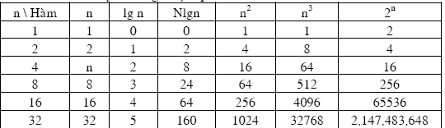
Độ phức tạp của thuật toán
Một số lớp thuật toán

Slide 18
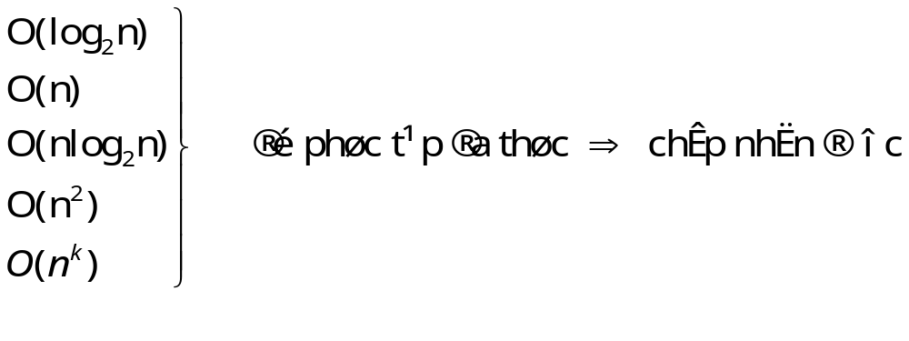
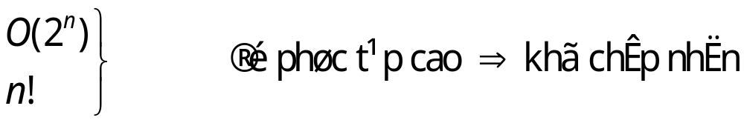
Độ phức tạp của thuật toán
Một số lớp thuật toán

Slide 19
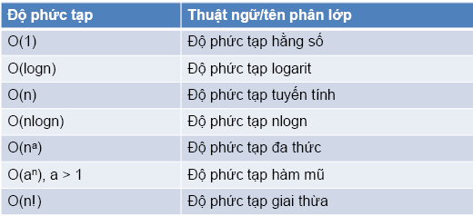
Độ phức tạp của thuật toán
Một số lớp thuật toán

Slide 20
Phần 2: Giới thiệu ngôn ngữ C
1
Giới thiệu
2
Bộ từ vựng của C
3
Cấu trúc chương trình C
4
Một số ví dụ minh họa

Slide 21
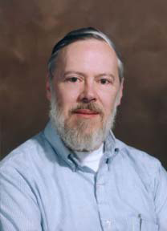
Lịch sử của ngôn ngữ lập trình C
Ngôn ngữ lập trình C ra đời năm 1972, do Dennis Ritchie khởi xướng
C được tạo ra để sử dụng như một phần căn bản của hệ điều hành UNIX (Ken Thompson, Dennis Ritchie và Douglas McIlroy, 1969)
C được sử dụng rộng rãi và có ảnh hưởng lớn đến nhiều ngôn ngữ lập trình hiện đại, trong đó có C++, được xem là mở rộng của C.

Slide 22
Môi trường lập trình C/C++
Môi trường C:
  Turbo C
  Borland C
Môi trường tích hợp C/C++:
  Dev-C++
  Code Block
  Visual Studio
  Eclipse

Slide 23
Môi trường lập trình C/C++
Môi trường phát triển tích hợp IDE (Integrated Development Environment)
  Biên tập chương trình nguồn (EDIT).
  Biên dịch chương trình (COMPILE).
  Chạy chương trình nguồn (RUNTIME).
  Sửa lỗi chương trình nguồn (DEBUG).
.C/.CPP
.OBJ
.EXE

Slide 24
Ngôn ngữ cấp trung
Ngôn ngữ cấp cao
C
Ngôn ngữ hợp ngữ

Slide 25
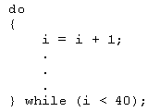
Ngôn ngữ có cấu trúc
C cho phép tổng hợp mã lệnh và dữ liệu
Nó có khả năng tập hợp và ẩn đi tất cả thông tin, lệnh khỏi phần còn lại của chương trình để dùng cho những tác vụ riêng
Chương trình C có thể được chia nhỏ thành những hàm (functions) hay những khối mã (code blocks).

Slide 26
Đặc điểm của C
C có 32 từ khóa
Những từ khóa này kết hợp với cú pháp của C hình thành ngôn ngữ C
Các quy tắc được áp dụng cho các chương trình C
  Tất cả từ khóa là chữ thường
  Ðoạn mã trong chương trình C có phân biệt chữ thường, chữ hoa, do while khác DO WHILE
  Từ khóa không thể dùng đặt tên biến (variable name) hoặc tên hàm (function name)
main()
{
/* This is a sample Program*/
int i,j;
i=100;
j=200;
:
}

Slide 27
Cấu trúc chương trình C
main():
Chương trình C được chia nhỏ thành những đơn vị gọi là hàm
Cho dù có bao nhiêu hàm trong chương trình, Hệ điều hành luôn trao quyền điều khiển cho hàm main() khi một chương trình C được thực thi.
Theo sau tên hàm là dấu ngoặc đơn
Dấu ngoặc đơn có thể có chứa hay không chứa những tham số

Slide 28
Cấu trúc chương trình C (tt.)
Dấu phân cách {…}
Sau phần đầu hàm là dấu ngoặc xoắn mở { , nó cho biết việc thi hành lệnh trong hàm bắt đầu
Tương tự, dấu ngoặc xoắn đóng } sau câu lệnh cuối cùng trong hàm chỉ ra điểm kết thúc của hàm

Slide 29
Cấu trúc chương trình C (tt.)
Dấu kết thúc câu lệnh … ;
Một câu lệnh trong C được kết thúc bằng dấu chấm phẩy ;
Trình biên dịch C không hiểu việc xuống dòng, khoảng trắng hay tab
Một câu lệnh không kết thúc bằng dấu chấm phẩy sẽ được xem như dòng lệnh lỗi trong C

Slide 30
Cấu trúc chương trình C (tt.)
// Dòng chú thích
/*Dòng chú thích*/
Những chú thích thường được viết để mô tả công việc của một lệnh đặc biệt, một hàm hay toàn bộ chương trình
Trình biên dịch sẽ bỏ qua phần chú thích
Dòng chú thích bắt đầu bằng //
Trong trường hợp chú thích nhiều dòng, nó sẽ bắt đầu bằng ký hiệu /* và kết thúc là */

Slide 31
Thư viện C
Tất cả trình biên dịch C đều chứa một thư viện hàm chuẩn
Một hàm được viết bởi lập trình viên có thể được đặt trong thư viện và được dùng khi cần thiết
Một số trình biên dịch cho phép thêm hàm vào thư viện chuẩn
Một số trình biên dịch yêu cầu tạo một thư viện riêng

Slide 32
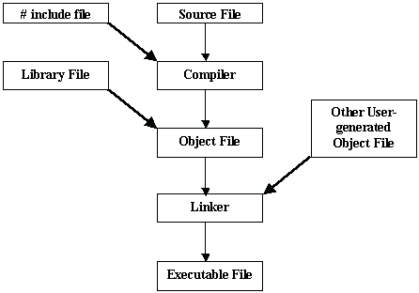
Biên dịch và thi hành chương trình

Slide 33
Bộ từ vựng của C
Từ khóa (keyword)
  Các từ dành riêng trong ngôn ngữ.
  Không thể sử dụng từ khóa để đặt tên cho biến, hàm, tên chương trình con.
  Một số từ khóa thông dụng:
    const, enum, signed, struct, typedef, unsigned…
    char, double, float, int, long, short, void
    case, default, else, if, switch
    do, for, while
    break, continue, goto, return

Slide 34
Bộ từ vựng của C
Tên/Định danh (Identifier)
  Một dãy ký tự dùng để chỉ tên một hằng số, hằng ký tự, tên một biến, một kiểu dữ liệu, một hàm một hay thủ tục.
  Không được trùng với các từ khóa và được tạo thành từ các chữ cái và các chữ số nhưng bắt buộc chữ đầu phải là chữ cái hoặc _.
  Số ký tự tối đa trong một tên là 255 ký tự và được dùng ký tự _ chen trong tên nhưng không cho phép chen giữa các khoảng trắng.

Slide 35
Bộ từ vựng của C
Ví dụ Tên/Định danh (Identifier)
  Các tên hợp lệ: GiaiPhuongTrinh, Bai_Tap1
  Các tên không hợp lệ: 1A, Giai Phuong Trinh
  Phân biệt chữ hoa chữ thường, do đó các tên sau đây khác nhau:
    A, a
    BaiTap, baitap, BAITAP, bAItaP…

Slide 36
Các khái niệm
Hằng ký tự và hằng xâu ký tự
  Hằng ký tự: ‘A’, ‘a’, …
  Hằng xâu ký tự: “Hello World!”, “Nguyen Van A”
Lệnh:
  Lệnh thực hiện một chức năng nào đó (khai báo, gán, xuất, nhập,…) và được kết thúc bằng dấu chấm phẩy (;)
Khối lệnh:
  Khối lệnh gồm nhiều lệnh và được đặt trong cặp dấu ngoặc { }

Slide 37
Qui ước viết lệnh trong C
Mỗi lệnh nằm trên một dòng. Cuối dòng lệnh PHẢI có dấu chấm phẩy (;)
Không nên đặt nhiều lệnh trên cùng một dòng, ngay cả các khai báo biến. Trừ cặp lệnh nhập xuất có thể viết trên cùng một dòng.
Phải sử dụng Tab để trình bày lệnh.
Phải khai báo biến trước khi sử dụng.

Slide 38
Cấu trúc chương trình C
#include “…”; // Khai báo file tiêu đề
int x; // Khai báo biến hàm
void Nhap(); // Khai báo hàm
void main() // Hàm chính
{
// Các lệnh và thủ tục
}

Slide 39
Ví dụ 1
Ghi chú
Thư viện nhập xuất chuẩn
/*VIDU.CPP*/
#include <stdio.h>
int main()
{
printf(“Nhap mon lap trinh\n");
printf(“Vi du don gian\n");
return 0;
}
Hàm main
Nhap mon lap trinh
Vi du don gian
Báo CT kết thúc cho HĐH

Slide 40
Ví dụ 2
#include <stdio.h>
#include <conio.h>
void main()
{
int x, y, tong;
printf(“Nhap hai so nguyen: ”);
scanf(“%d%d”, &x, &y);
tong = x + y;
printf(“Tong hai so la %d”, tong);
getch();
}

Slide 41
Ví dụ 3
Khai báo 2 biến số nguyên, “a” và “b”
#include <stdio.h>
int main(void)
{
int a, b;
printf(“Nhap 2 so ngguyen: ");
scanf("%i %i", &a, &b);
printf("%i - %i = %i\n", a, b, a - b);
return 0;
}
Nhập 2 số nguyên vào a và b
Viết các biểu thức “a”, “b” và “a-b” theo định dạng %i
Nhap 2 so nguyen: 21 17
21 - 17 = 4

Slide 42
Một số lưu ý từ ví dụ
Phần ghi chú được trình biên dịch bỏ qua
Phân biệt chữ in hoa và chữ in thường
Câu lệnh luôn được kết thúc bằng dấu ;
Chuỗi ký tự phải ghi giữa cặp nháy kép “
In xuống dòng dùng ký tự \n
Chương trình có một hàm main

